Slide 1
Initiation au langage Python
https://koor.fr/Python/Index.wp
https://realpython.com/courses/
https://www.fun-mooc.fr/fr/cours/python-3-des-fondamentaux-aux-concepts-avances-du-langage/
Bernard Bonche
IT Consultant Very Large Information System

Slide 2
Python : MEO
Plusieurs outils (IDE – Framwork etc ..)
PyCharm etc ..
Personnellement: Anaconda avec Spyder ..←
Warning : variables d’environnement :
Sous Windows 10 : « Paramètres » puis [en bas à gauche] « information syst » puis [en ht à droite] « information syst » puis [à gauche] « paramètres syst. Avancés » puis [en bas] « variables d’environnement » puis « variables syst » variables « path », choix « modifier » rajouter si nécessaire : [le path de vos modules] : chez moi
c:\ programdata\anaconda3\scripts\
c:\programdata\anaconda3\library\bin

Slide 3
1 - Caractéristiques
Python est un langage interprété
Orienté Objet : Avec Héritage Multiple !
[un peu usine à gaz.. M.R.O. Method Resolution Order]
Typage dynamique fort vs Java, C++ etc ..
L’indentation fait partie intégrante de la syntaxe et de la sémantique
Proche du C/C++ dans son écriture comme bien d’autres
Utilisé pour concevoir des algo. ←
De nombreuses bibliothèques, donc facilement connectable aux différents objets informatiques que l’on utilise ←
Mode en 2018 et suivantes ?.. À voir dans le futur..
https://www.w3schools.com/python/default.asp <=

Slide 4
2 – Outils de Développement
Ligne de commande ..
PyCharm
Spyder
Intégrable à Visual Studio
Intégrable à Eclipse
Wing
Visual Studio Code – Atom – Sublim Text etc …
Anaconda

Slide 5
3 - Mots clés :
and, as, assert, break,
class, continue, def, del,
elif, else, except, exec, finally, for, from,
global, if, import, in, is, lambda,
not, or, pass, print,
raise, return,
try, while, with, yield.

Slide 6
Opérateurs de calcul
+ - * / ** (puissance) // ( division entière) % (modulo)

Slide 7
4 - Composants : structure d’un programme
Monprog.py
Commentaire : #
Attention à l’indentation qui a valeur de sémantique !!!!!

Slide 8
Exemple de code avec erreur
a = input('entrez a = 5 \n’) # ‘ \n’ comme en C : print(‘\n’) print(‘\t’)
b = input('entrez b = 3 puis b= 5 \n')
# b= float(input('entrez un nombre\n’)) # avec cast sur input() ←
if a > b : #attention au : (2 pts) ←
print ('toto')
if a == b :
print ('titi')
# vs1
if a >b : print('a>b’)
else :
if a ==b : print('a = b')

Slide 9
Exemple de code avec erreur
#vs2
if a > b : print('tutu')
# if a == b : print('tata')
#vs3
if a > b : print('hello')
if a == b : print(‘hola')

Slide 10
4 - Exemple de codes :
t = "string = texte"
print(type(t), t)
t = 'string = texte, initialisation avec apostrophes’
print(type(t), t)
t = ‘’ partie 1" \
‘’ partie 2"
# second morceau ajouté au premier par l'ajout du symbole \,
# il ne doit rien y avoir après le symbole \,
# pas d'espace ni de commentaire
print(t)
t = """première ligne seconde ligne"""
# chaîne de caractères qui s'étend sur deux lignes
print(t)

Slide 11
5 - Eléments basiques
Déclaration de variables, affichage simple :
A = 2
print(A) # affichera ‘2’
print(type(A) )# affichera <type int>
Avec A = 2.1 print(type(A)) affichera ‘float’

Slide 12
5 - Eléments basiques : Variables globales
def mafonction() :
global a #déclaration variable globale

Slide 13
5 - Eléments basiques
Mais aussi :
Nombre complexe natif [imaginaire : i^2 = -1] (a + bj) ←
A = 1.5+ 1j
print(A.real) # affichera ‘1.5’
print(A.imag) # affichera ‘1.0’
print(type(A)) # affichera <type’complex’>
Test = 3<2 print(Test) # affichera False [cf True] attention à la casse
Print(type(Test)) # affichera <type ‘bool’>

Slide 14
5 - Eléments basiques
Cast :
a = 2
3/ float(a) # accepté
Div entière (modulo) :
3//2
3%2

Slide 15
5 - Structures de contrôle
Les blocs sont reliés à l’INDENTATION !!!
If a > b
print(‘’toto’’)
print ( ‘’ End’’)
If a == b
print(‘’titi’’)
#vs
If a>b print(‘’toto’’)
if a==b print(‘’titi’’)

Slide 16
5 - Structures de contrôle
if (n>0) and (n<10) :
if n<0 :
print ( ‘’ nb negatif’’)
elseif n = 0 :
print ( ‘’ nb egal zero’’)
else :
print (‘’ nb est positif’’)

Slide 17
5 - Structures de contrôle
for n in range(3) :
print (n, end =‘’ ‘’)
for loop in range(3) :
print ( ‘’Hello’’, end = ‘’ ‘’)
print ( ‘’ world ’’)
print (‘’End’’)

Slide 18
5 - Structures de contrôle
A = 0
while A <10 :
print(‘’ hello’’)
A = A +1 # aussi A+=1 comme en C
print(‘’END’’)

Slide 19
5 - Structures de contrôle
Pas de Switch ou Case of !!!!!!
Des if ou n’importe quelle fonction qui reprend la logique des « Switch-case »

Slide 20
6 - Chaine de caractères
Chaine de caractere :
S = ‘bonjour’
Ou
S = ‘’bonjour’’
print(S)
S[0] correspond à ‘b’
S[-1] correspond à ‘r’ ←

Slide 21
6 - Chaine de caractères
s = ‘’hello’’
P = ‘’ good bye’’
q = s+p
print (q)

Slide 22
6 - Chaine de caractères
S = ‘bonjour’
print (S)
S[0:7] correspond à ‘bonjour’
start,stop = 1,7 # avec start vaut 1 !!!
print(len(S[start-stop])) # 6
print(start-stop) # 6
print(len(S[3:]))

Slide 23
6 - Chaine de caractères
Possible aussi start-stop-step
S = ‘abababab’
S[0::2] # pas de 2 -> aaaa
Concaténation le ‘+’
Duplication : print(‘str’ * 4) # donne ‘strstrstrstr’
Voir sur le site la doc de print() et toutes ses possibilités

Slide 24
6 - Chaine de caractères
On peut faire :
Str = [2, ‘A’, 5.45,1-1j]

Slide 25
7 - Les Listes
Type ‘list’
Malist [1,’a’,412,1-1j,’B’]
print(Malist)
print(Malist[0:1] -> rend 1 et a
print(Malist[::2] -> rend ?
Possible : des listes de listes :
Meslistes [‘a’,[‘b’[‘c’]]]
Print(Meslistes) -> rend ?

Slide 26
7 - Les Listes
S = ‘’bonjour ’’
L = list(S)
print (L) rend ?
Et aussi : des listes de listes
Str = [1,[2,[3,[4]]]]

Slide 27
8 - Dictionnaire :
Stockage type ‘Clé’ : ‘Valeur’
Param = {‘’param1’’ : 1.0,
‘’param2’’ : 2.0,
’’param3’’ : 3.0}
Param = dict(param1 = 1.0, …)
del param[‘’param2’’]
‘’param2’’ in Param -> rend ‘True’ ou pas
for ‘’param1’’ in Param …
Peut servir à la place des switch-case manquant

Slide 28
UNPACKING (déballage) https://geekflare.com/fr/python-unpacking-operators/
Voir programme « unpacking.py »
print (_) donnera [2,3,5]
print(string) donnera
first, *_, last = [1, 2, 3, 5, 7]
*string, = 'PythonIsTheBest'
['P', 'y', 't', 'h', 'o', 'n', 'I', 's', 'T', 'h', 'e', 'B', 'e', 's', 't']

Slide 29
UNPACKING (déballage) utilisation de **
Voir plus loin les fonctions()
food = {'fish':3, 'meat':5, 'pasta':9}
colors = {'red': 'intensity', 'yellow':'happiness’}
merged_dict = {**food, **colors}
merged_dict {'fish': 3, 'meat': 5, 'pasta': 9, 'red': 'intensity', 'yellow': 'happiness'}

Slide 30
9 - Quelques fonctions
Fonction range() : # voir détail on line
print(range (-10,10))
Fonction list() : # voir détail on line
s = ‘abcde’
print(list(s))

Slide 31
9 - Des Fonctions
Fonction sorted() :
L_trie = sorted(L) # rend une liste triée à l’envers L_trie
Fonction sort() :
L.sort() # inverse l’ordre dans la liste rend void!
L = [] ou L = list() # liste vide
Fonction append() :
L.append(‘’Z’’)
L.append(‘s’)

Slide 32
9 - Des Fonctions & des Opérateurs
Maj :
print(L[0]) # rend ‘A’
L[0] = ‘D’ # print de L[0] rend ‘D’
Fonction insert() :
L.insert(2,’k’)
Fonction remove() :
L.remove(‘Z’) # ne supprime que le premier Z trouvé!
Opérateur del :
del L[2]

Slide 33
9 - Des fonctions & des Opérateurs
Opérateur ‘in’ :
‘A’ in L
Fonction index :
L.index(‘A’)
Aide :
help(list) doc.

Slide 34
9 - Des fonctions & des Opérateurs
Fonction : eval(‘expression’,arg global, arg local)
X = 1
print(eval(‘x+1’)) affichera 2
X = 100 # variable globale
Y = 200 # variable globale
print(eval (‘x+y’,{‘x’:X, ‘y’:Y}) affichera 300
eval("sum([2, 2, 2])", {}) # affichera 6
eval("min([1, 2, 3])", {}) # affichera 1
eval("pow(10, 2)", {}) # affichera 100

Slide 35
9 - Des fonctions & des Opérateurs
program = 'a = 5\n b=10\n print("Sum =", a+b)’
exec(program)

Slide 36
10 – Fonctions et Procédures
Mot cle : def
Une procédure n’est qu’une fonction qui ne rend rien (void)
def Unefonction():
code fonction
def mafonction(s) :
print(‘’ %s ’’,s)
print(‘’%s longueur %d’’ % (s, len(s)))

Slide 37
10 - Fonctions
def Carre(x) :
return x**2
print(Carre(2))
def puissance (x) :
return x **2, x**3, x**4
x2,x3,x4 = puissance(3)
print(x2,x3)

Slide 38
10 - Fonctions
Si on ne connait pas le nombre d’argument à passer, on utilise :
« ** » devant le nom de l’argument ou « **kwargs »
(key world arguments)
Cas avec itération : « *args »
def favorite_place(**kwargs):
print("My favorite city is " + kwargs["city"]) favorite_place(country="England", city="London")
def friends(*args):
for friend in args:
print(friend)
friends("Marcus", "James", "John", "Oliver")

Slide 39
11 - Les Classes
https://www.docstring.fr/blog/la-verite-sur-self/ ←
https://www.educative.io/edpresso/what-is-the-str-method-in-python
class Point(object): # point dans un plan
def __init__ (self,x,y) : # constructeur … ??
self.x = x
self.y = y
def translate( self, dx,dy) :
self.x += dx
self.y += dy
def __str__(self) :
return ‘’Point : [%f, %f]’’ % (self.x, self.y)
Attention le ‘Self’ n’est pas un ‘This’, même s’il lui ressemble

Slide 40
11 - Les Classes
Le ‘self’ d’une instance pointe sur un attribut de la Classe mère tant qu’il n’a pas son propre contenu, dès que son attribut est instancié le lien avec la classe est perdu.
La valeur de l’attribut de la Classe mère apparait comme une valeur par ‘défaut’, si dans l’instance de la Classe mère la valeur est changée, elle remplace la valeur par défaut, la Classe mère gardant tj sa valeur ’initiale’ ou acquérant directement une nouvelle valeur ‘initiale’ si nécessaire.

Slide 41
11 - Les Classes
Méthodes : __str__ , __repr__
The __str__ method in Python represents the class objects as a string
– it can be used for classes.
The __str__ method should be defined in a way
that is easy to read and outputs all the members of the class.
The __str__ method is called when the following functions are invoked on the object
and return a string:
print()
str()
If we have not defined the __str__, then it will call the __repr__ method.
The __repr__ method returns a string that describes the pointer of the object by default

Slide 42
11 - Les Classes
class MyClass:
x = 0
y = ""
def __init__(self, anyNumber, anyString):
self.x = anyNumber
self.y = anyString
myObject = MyClass(12345, "Hello")
print(myObject.__str__()) # __str__ et __repr__ non définies
print(myObject.__repr__())
# par défaut rend la Val du ptr/obj
print(myObject)

Slide 43
11 - Les Classes
class MyClass:
x = 0
y = ""
def __init__(self, anyNumber, anyString):
self.x = anyNumber
self.y = anyString
def __str__ (self): # definition de __str__
return 'MyClass(x=' + str(self.x) + ' ,y=' + self.y + ')'
myObject = MyClass(12345, "Hello")
print(myObject.__str__())
print(myObject)
print(str(myObject))
print(myObject.__repr__())

Slide 44
11 - Les Classes
class MyClass:
x = 0
y = ""
def __init__(self, anyNumber, anyString):
self.x = anyNumber
self.y = anyString
def __repr__ (self): # definition de __repr__
return 'MyClass(x=' + str(self.x) + ' ,y=' + self.y + ')'
myObject = MyClass(12345, "Hello")
print(myObject.__str__())
print(myObject)
print(str(myObject))
print(myObject.__repr__())

Slide 45
11 - Les Classes
Instanciation :
P = point(x = 0, y =0) # appel __init__
print(P.x)
print(P.y)
print(‘’%s’’ % p)
P2= point(1,1)
P2.translate(0.25,2)
print(P2)

Slide 46
11 - Les Classes
class Dog:
kind = 'canine' # class variable shared by all instances
def __init__(self, name):
self.name = name # instance variable unique to each instance
Soit :
d = Dog('Fido’)
e = Dog('Buddy’)
d.kind # shared by all dogs affiche 'canine’
e.kind # shared by all dogs affiche 'canine’
d.name # unique to d affiche 'Fido’
e.name # unique to e affiche 'Buddy'

Slide 47
11 - Les Classes : BUG
class Dog:
attitudes = [] # mistaken use of a class variable
def __init__(self, name):
self.name = name
def add_attitudes(self, attitudes):
self.attitudes.append(attitudes)
d = Dog('Fido’)
e = Dog('Buddy’)
d.add_attitudes('roll over’)
e.add_attitudes('play dead’)
d.attitudes # unexpectedly shared by all dogs ['roll over','play dead']

Slide 48
11 - Les Classes : BUG corrigé
class Dog:
def __init__(self, name):
self.name = name
self.attitudes = [] # creates a new empty list for each dog
def add_attitudes(self, attitudes):
self.attitudes.append(attitudes)
d = Dog('Fido')
e = Dog('Buddy')
d.add_attitudes('roll over')
e.add_attitudes('play dead')
d.attitudes affiche ['roll over']
e.attitudes affiche ['play dead']

Slide 49
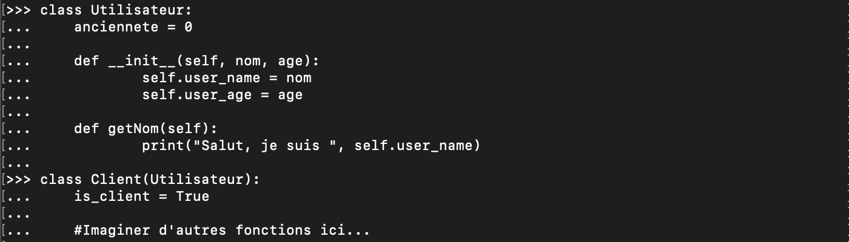
11 - Les Classes
Héritage :
https://www.pierre-giraud.com/python-apprendre-programmer-cours/oriente-objet-heritage-polymorphisme/

Slide 50
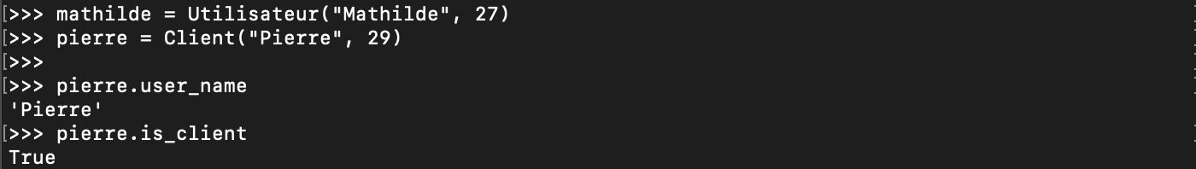
11 - Les Classes
https://www.pierre-giraud.com/python-apprendre-programmer-cours/oriente-objet-heritage-polymorphisme/

Slide 51
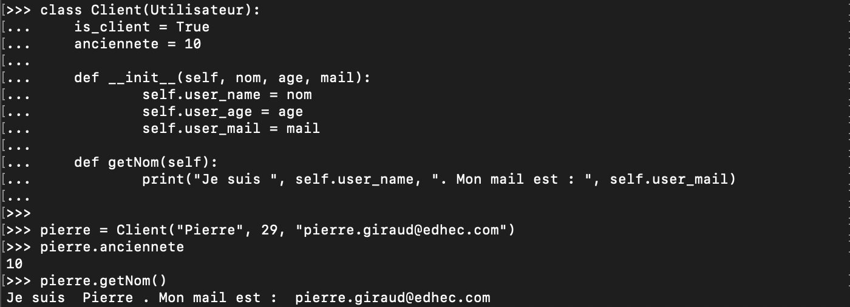
11 - Les Classes
Surcharge de méthode :
https://www.pierre-giraud.com/python-apprendre-programmer-cours/oriente-objet-heritage-polymorphisme/

Slide 52
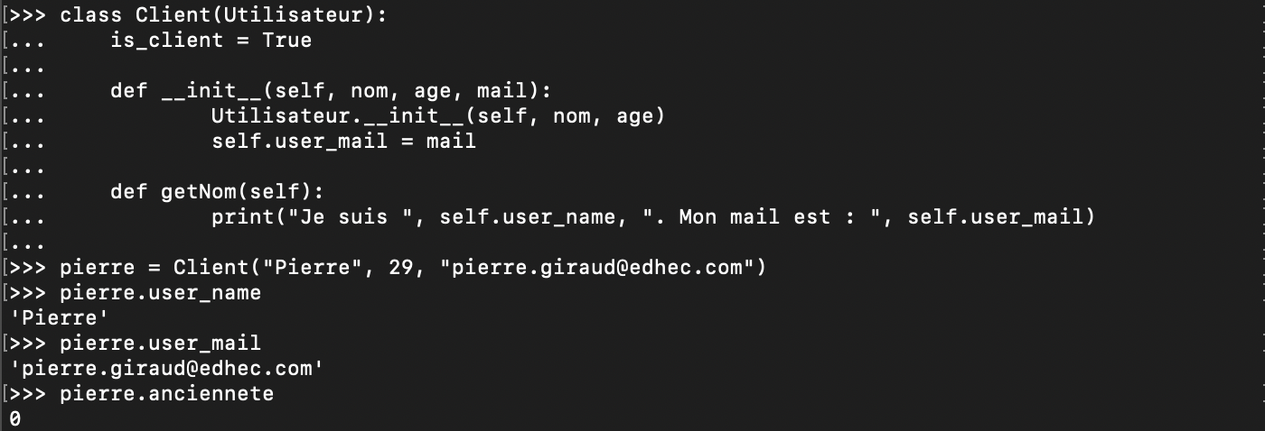
11 - Les Classes
https://www.pierre-giraud.com/python-apprendre-programmer-cours/oriente-objet-heritage-polymorphisme

Slide 53
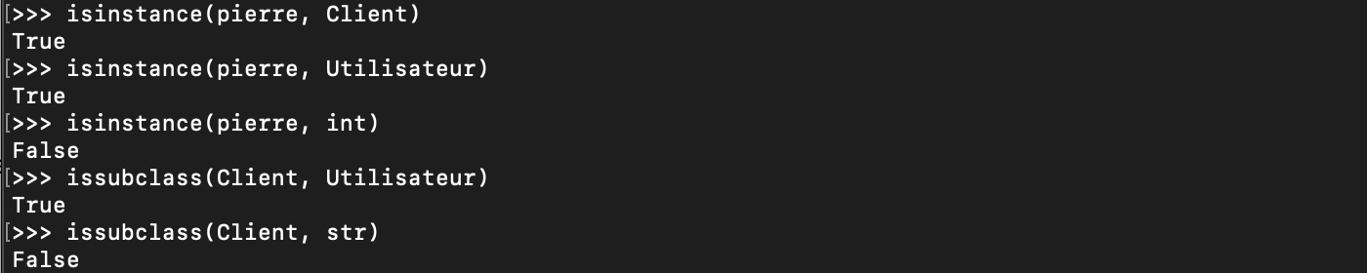
11 - Les Classes
Test d’appartenance : fonctions utiles

Slide 54
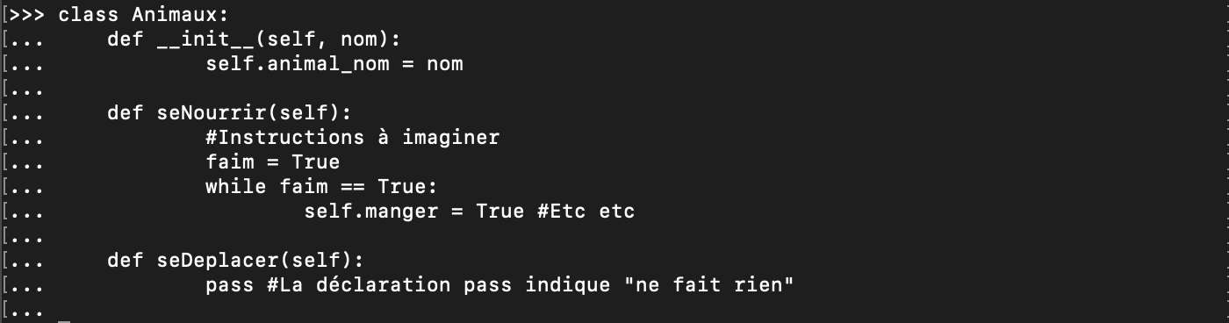
11 - Les Classes
Polymorphisme :
pass est un mot réservé, permet de créer une méthode/fonction vide, qui ne fait rien [méthode style abstraite qui n’existe pas en Python]

Slide 55
11 - Les Classes
A partir de cette classe (animaux) on va créer des classes filles, spécialisées par types d’animaux et on va écrire le code des méthodes héritées en fonction de la spécialisation de l’animal ‘fille’.

Slide 56
11 - Les Classes
class Employee:
pass
john = Employee() # Create an empty employee memory
# Fill the fields of the record
john.name = 'John Doe'
john.dept = 'computer lab'
john.salary = 1000

Slide 57
11 - Les Classes :Method Over riding
class Vehicle:
def print_details(self):
print("This is parent Vehicle class method")
# Create Class Car that inherits Vehicle
class Car(Vehicle):
def print_details(self):
print("This is child Car class method")
# Create Class Cycle that inherits Vehicle
class Cycle(Vehicle):
def print_details(self):
print("This is child Cycle class method“)

Slide 58
11 - Les Classes :Method Over riding
car_a = Vehicle()
car_a. print_details()
This is parent Vehicle class method <-
car_b = Car()
car_b.print_details()
This is child Car class method <-
car_c = Cycle()
car_c.print_details()
This is child Cycle class method <-

Slide 59
11 - Les Classes
Public, privé, protégé : convention d’écriture à base d’_’
Mais les membres "privés", qui ne peuvent être accédés que depuis l'intérieur d'un objet, n'existent pas en Python… convention d’écriture avec des underscores.

Slide 60
11 - Les Classes
# Function defined outside the class
def f(self, x, y):
return min(x, x+y)
class C:
fc = f
def gc(self):
return 'hello world'
hc = gc # intérêt ??

Slide 61
11 - Les Classes
class Bag:
def __init__(self):
self.data = []
def add(self, x):
self.data.append(x)
def addtwice(self, x):
self.add(x)
self.add(x)
Les méthodes peuvent appeler d'autres méthodes en utilisant des méthodes qui sont des attributs de l'argument self :

Slide 62
11 - Les Classes : Héritage multiple :
https://www.pierre-giraud.com/python-apprendre-programmer-cours/oriente-objet-heritage-polymorphisme/
Déclaration :
class DerivedClassName(Base1, Base2, Base3):
<statement-1>
.
.
.
<statement-N>

Slide 63
11 - Les Classes : Héritage multiple :
class Camera:
def camera_method(self):
print("This is parent Camera class method")
class Radio:
def radio_method(self):
print("This is parent Radio class method")
class CellPhone(Camera, Radio):
def cell_phone_method(self):
print("This is child CellPhone class method")

Slide 64
11 - Les Classes : Héritage multiple :
cell_phone_a = CellPhone()
This is child CellPhone class method
cell_phone_a.camera_method()
This is parent Camera class method
cell_phone_a.radio_method()
This is parent Radio class method

Slide 65
11 - Les Classes
class Mapping:
def __init__(self, iterable):
self.items_list = []
self.__update(iterable)
def update(self, iterable):
for item in iterable:
self.items_list.append(item)
__update = update # copie privée de l’original attention au double underscore!
class MappingSubclass(Mapping):
def update(self, keys, values):
# provides new signature for update()
# but does not break __init__()
for item in zip(keys, values):
self.items_list.append(item)

Slide 66
11 - Les Classes
accesseur getter et setter:
# Making Getters and Setter methods
class Celsius:
def __init__(self, temperature=0):
self.set_temperature(temperature)
def to_fahrenheit(self):
return (self.get_temperature() * 1.8) + 32
# getter method
def get_temperature(self):
return self._temperature
# setter method
def set_temperature(self, value):
if value < -273.15:
raise ValueError("Temperature below -273.15 is not possible.") # Contrôle de saisie
self._temperature = value

Slide 67
11 - Les Classes
# Create a new object, set_temperature() internally called by __init__
human = Celsius(37)
# Get the temperature attribute via a getter
print(human.get_temperature())
# Get the to_fahrenheit method, get_temperature() called by the method itself
print(human.to_fahrenheit())
# new constraint implementation
human.set_temperature(-300) # Blocage attendu !!!! Voir Warning slide précédent
# Get the to_fahreheit method
print(human.to_fahrenheit())

Slide 68
11 - Les Classes
Affichage :
Traceback (most recent call last):
File "<string>", line 30, in <module>
File "<string>", line 16, in set_temperature
ValueError: Temperature below -273.15 is not possible.
Sinon on aurait :
human._temperature = -300 donnera
human.get_temperature() affichera -300
car Private n’existe pas en Python, juste une convention d’écriture

Slide 69
11 - Les Classes
# using property class
class Celsius:
def __init__(self, temperature=0):
self.temperature = temperature
def to_fahrenheit(self):
return (self.temperature * 1.8) + 32
# getter
def get_temperature(self):
print("Getting value...")
return self._temperature
# setter
def set_temperature(self, value):
print("Setting value...")
if value < -273.15:
raise ValueError("Temperature below -273.15 is not possible")
self._temperature = value
# creating a property object
temperature = property(get_temperature, set_temperature)

Slide 70
11 - Les Classes :@property : Decorator
property(fget=None, fset=None, fdel=None, doc=None)
temperature = property(get_temperature,set_temperature)
Equivalent à :
temperature = temperature.getter(get_temperature)
temperature = temperature.setter(set_temperature)

Slide 71
11 - Les Classes : Decorator
def star(func): ←
def inner(*args, **kwargs):
print("*" * 30)
func(*args, **kwargs)
print("*" * 30)
return inner
def percent(func): ←
def inner(*args, **kwargs):
print("%" * 30)
func(*args, **kwargs)
print("%" * 30)
return inner
@star ←
@percent ←
def printer(msg):
print(msg)
printer("Hello")

Slide 72
12 - Gestion des exceptions
def ma fonction(arg) :
If not isinstance(arg,list) :
raise Exception(‘’arg doit être de type Liste ’’)
print(arg)

Slide 73
12 - Gestion des exceptions
try :
print(var)
except Exception as e
print(‘’Exception interceptée : %s’’ % e)

Slide 74
13 – Les fichiers basiques
F = open(‘monfic’,’r’ ou ’w’ ou’a’)
Exemple :
A = 10
F = open (‘toto’,’w’)
F.write(‘’ machin:\n’’)
F.write(‘’Toto1 : + str(A)+\n’’)
F.close()

Slide 75
13 – Les fichiers basiques
F = open(‘’titi.txt’’,’’r’’)
K = F.read(10)
print(K) affiche jusqu’au kième élément ici 10
T = F.read()
print(T)
F.close()

Slide 76
13 – Les fichiers basiques
F = open(‘’duchemol.txt’’,’’r’’)
F.readline() # on lit une ligne à la fois
# pas de récup de la ligne donc on la saute
T = F.readline() # on récupère la ligne suivante
print(T)
F.close()

Slide 77
14 - Librairies
C’est souvent ce qui fait le succès d’un langage :
import math # math est une librairie
from math import sqrt # sqrt est dans math
from math import * ← voir slide suivant!

Slide 78
14 - Librairies
Après import xx, vous pouvez vous référer à des choses xx.something.
Après from x import * , vous pouvez vous référer à des choses x directement comme something.
Parce que la deuxième forme importe les noms directement dans l'espace de noms local,
elle crée de potentiels conflits si vous importez des choses à partir de nombreux modules.
Par conséquent, le from x import * est non conseillé.
Vous pouvez aussi faire from x import something,
qui importe juste le something dans le namespace local, pas tout dans x.
C'est mieux parce que si vous énumérez les noms que vous importez,
vous savez exactement ce que vous importez
et il est plus facile d'éviter les conflits de noms

Slide 79
14 - Librairies
Cython : langage C/C++ et Python :
Langage d’Interfaçage de Python avec des librairies/programmes écrits en C/C++ Optimise le code Python par « substitution » en langage C/C++
De nombreuses librairies « Python » utilisent ce langage.

Slide 80
14 – Librairies : quelques unes …
Anaconda
Panda – Numpy – Math – SCIPY - Scikit Learn – Mathplotlib (pyplot) - Pulp
TK (Tkinter) http://tkinter.fdex.eu/doc/
Seaborn – Statsmodel – Keras – NetworkX – BeautyfulSoup – NLTK
pyQT – pyGObject – wxPython – Kivy
Tweepy (Twitter) - Facebook Python SDK
PIL ( Python Imaging Library) – Pillow – OpenCV (Computer Vision) ??
Rpy2 (R & Python) – PsychoPy (psy cognitive et neurosciences)
Theano - PyCrypto – Cryptography - Swig – Ctypes
Mongo DB – pyODBC – pymssql (Sql Server) – cxOracle
MariaDB Connector/Python etc .. etc …

Slide 81
TP TD
Y = a*x^2 + b*x + c
Δ = b^2 – 4*a*c
calculer Δ, tester Δ == 0? > 0? <0?
√(Δ)
calculer les racines

Slide 82
TP-TD
TD : Développement en série :
Calcul de :
sin x = Σ ((-1)^n * X^(2n + 1)) / (2n +1) ! Et pour cos x = Σ (- 1)^n * x^(2n) / (2n)!
N ! = 1x2x3 x …x N
sin x = x – ((x^3)/(3 !) + etc … cos x = 1 – ((x^2)/2!) + etc ..
ET 1 = ((sin x)^2) + ((cos x)^2)
pi = 4 Σ (((-1)^n)/(2n+1))
pi /4 = 1 – (1/3) + (1/5) – etc ….

Slide 83
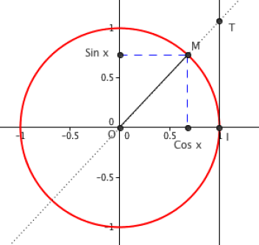
Rappels (?) :

Slide 84
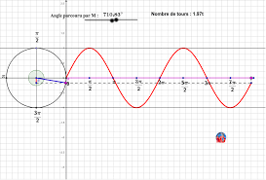
Rappel (?):

Slide 85
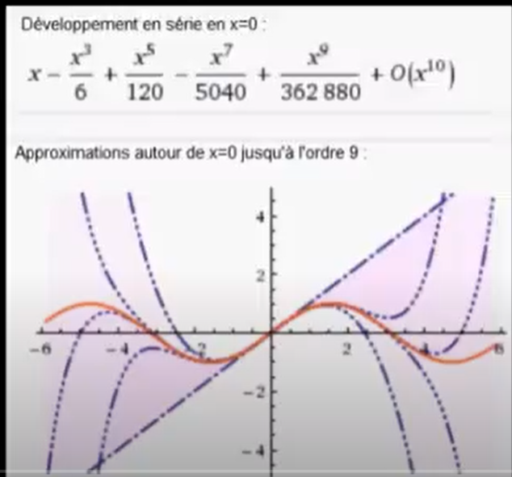
Rappels (?) : Usage des Dev en série

Slide 86
Tracé de courbes
import numpy as np
import matplotlib.pyplot as plt
x = np.linspace(0, 2*np.pi, 30)
y = np.cos(x)
plt.plot(x, y)
plt.show() # affiche la figure a l'ecran

Slide 87
Tracé de courbes
import matplotlib.pyplot as plt
from mpl_toolkits.mplot3d import axes3d
# Fonction pour la 3D import numpy as np # Tableau pour les 3 axes
# Création d'un tableau de 100 points entre -4*pi et 4*pi
theta = np.linspace(-4 * np.pi, 4 * np.pi, 100)
z = np.linspace(-2, 2, 100)
# Création du tableau de l'axe z entre -2 et 2
r = z**2 + 1
x = r * np.sin(theta)
# Création du tableau de l'axe x

Slide 88
Tracé de courbes
y = r * np.cos(theta)
# Création du tableau de l'axe y
# Tracé du résultat en 3D
fig = plt.figure()
ax = fig.gca(projection='3d’)

Slide 89
Tracé de courbes
# Affichage en 3D
ax.plot(x, y, z, label='Courbe’)
# Tracé de la courbe 3D
plt.title("Courbe 3D")
ax.set_xlabel('X’)
ax.set_ylabel('Y’)
ax.set_zlabel('Z’)
plt.tight_layout()
plt.show()

Slide 90
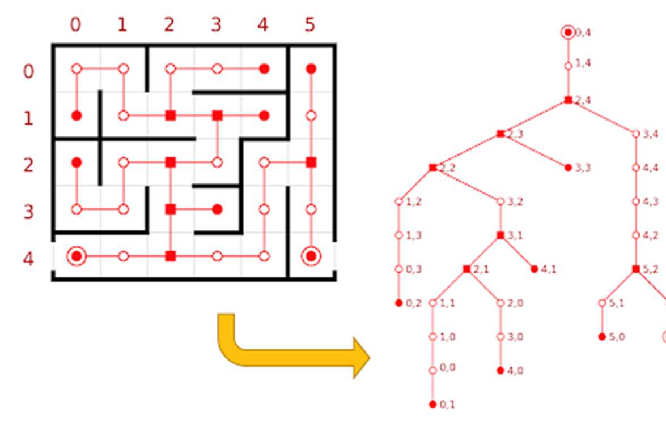
Td : Labyrinthe

Slide 91
Code Utile
import psutil
import datetime
import time
temps = 1
max_temps=5
count=1
while count < max_temps:
print(datetime.datetime.now().time(), psutil.cpu_times_percent(interval=1))
time.sleep(temps)
count += 1

Slide 92
Code Utile
import psutil
import socket # ←
def resolve(ip):
try:
data = socket.gethostbyaddr(ip) # ←
host = data[0]
except:
host = ''
return host

Slide 93
Code Utile
## Récuperons les numéros de processus ainsi que le nom de l'éxécutable
proc_names={}
for p in psutil.process_iter(attrs=['pid', 'name']):
proc_names[p.info['pid']] = p.info['name']
## Listons les connexions courantes
fmt = "{:25s}|{:25s}| {:20s}|{:15s}|{:s}"
titre = fmt.format('Local', 'Distante', 'status', 'Process', 'Host' )
print(titre)
print('=' * len(titre))

Slide 94
Code Utile
for c in psutil.net_connections(kind='inet4'):
l = "%15s : %s" % (c.laddr[0], c.laddr[1])
if c.raddr:
r = "%15s : %s" % (c.raddr[0], c.raddr[1])
host = resolve(c.raddr[0])
else:
r = ""
host = ""
s = c.status
p = proc_names.get(c.pid, "")
print(fmt.format( l, r, s, p, host ))

Slide 95
Code Utile : Python et Admin Réseau
https://www.lemagit.fr/conseil/Comment-utiliser-Python-pour-automatiser-le-reseau

Slide 96
Librairie : Mongo DB
import pymongo myclient = pymongo.MongoClient("mongodb://localhost:27017/") mydb = myclient["mydatabase"]

Slide 97
Librairie : Mongo DB : Create Collection
print(myclient.list_database_names())
dblist = myclient.list_database_names()
if "mydatabase" in dblist: print("The database exists.")
mycol = mydb["customers"]
print(mydb.list_collection_names())

Slide 98
Librairie : Mongo DB : insert
collist = mydb.list_collection_names()
if "customers" in collist: print("The collection exists.")
mydict = { "name": "John", "address": "Highway 37" } x = mycol.insert_one(mydict)
mydict = { "name":"Peter","address":"Lowstreet 27" } x = mycol.insert_one(mydict) print(x.inserted_id)

Slide 99
Librairie : Mongo DB : insert
import pymongo myclient = pymongo.MongoClient("mongodb://localhost:27017/") mydb = myclient["mydatabase"] mycol = mydb["customers"] mylist = [ { "_id": 1, "name": "John", "address": "Highway 37"}, { "_id": 2, "name": "Peter", "address": "Lowstreet 27"}, { "_id": 3, "name": "Amy", "address": "Apple st 652"}, { "_id": 4, "name": "Hannah", "address": "Mountain 21"}, { "_id": 5, "name": "Michael", "address": "Valley 345"}, { "_id": 6, "name": "Sandy", "address": "Ocean blvd 2"}, { "_id": 7, "name": "Betty", "address": "Green Grass 1"}, { "_id": 8, "name": "Richard", "address": "Sky st 331"}, { "_id": 9, "name": "Susan", "address": "One way 98"}, { "_id": 10, "name": "Vicky", "address": "Yellow Garden 2"}, { "_id": 11, "name": "Ben", "address": "Park Lane 38"}, { "_id": 12, "name": "William", "address": "Central st 954"}, { "_id": 13, "name": "Chuck", "address": "Main Road 989"}, { "_id": 14, "name": "Viola", "address": "Sideway 1633"} ] x = mycol.insert_many(mylist) #print list of the _id values of the inserted documents:
print(x.inserted_ids)

Slide 100
Librairie : Mongo DB : Find
import pymongo myclient = pymongo.MongoClient("mongodb://localhost:27017/") mydb = myclient["mydatabase"] mycol = mydb["customers"] x = mycol.find_one() print(x) for x in mycol.find(): print(x)

Slide 101
Librairie : Mongo DB : Find
import pymongo myclient = pymongo.MongoClient("mongodb://localhost:27017/") mydb = myclient["mydatabase"] mycol = mydb["customers"]
for x in mycol.find({},{ "address": 0 }): print(x)
=> Plantage :
for x in mycol.find({},{ "name": 1, "address": 0 }): print(x)

Slide 102
Librairie : Mongo DB : Find Query
myquery = { "address": "Park Lane 38" } mydoc = mycol.find(myquery)
ou
mydoc = mycol.find(myquery).pretty()
for x in mydoc: print(x)
myquery = { "address": { "$gt": "S" } }
//gt : greater than mydoc = mycol.find(myquery) for x in mydoc: print(x)

Slide 103
Librairie : Mongo DB : Find Sort
myquery = { "address": { "$regex": "^S" } } mydoc = mycol.find(myquery) for x in mydoc: print(x)
mydoc = mycol.find().sort("name") for x in mydoc: print(x)
// sort("name", 1) #ascending // sort("name", -1) #descending

Slide 104
Librairie : Mongo DB : Find Limit
myresult = mycol.find().limit(5) #print the result: for x in myresult: print(x)

Slide 105
Librairie : Mongo DB : agregate & Pipeline
Avec aggregate() enchainement d’opération par ‘tubage’ d’instructions (pipeline) : [ voir à mettre entre ‘’double cote’’ le $... par exemple ‘’$match’’]
db.articles.aggregate(
[
{ $match: { $text: { $search: "cake" } } },
{ $group: { _id: null, views: { $sum: "$views" } } }
]
)

Slide 106
Librairie : Mongo DB : agregate & Pipeline
db.articles.aggregate(
[
{ $match: { $text: { $search: "cake tea" } } },
{ $sort: { score: { $meta: "textScore" } } },
{ $project: { title: 1, _id: 0 } }
]
)

Slide 107
Librairie : Mongo DB : agregate & Pipeline
db.articles.aggregate(
[
{ $match: { $text: { $search: "cake tea" } } },
{ $project: { title: 1, _id: 0, score: { $meta: "textScore" } } },
{ $match: { score: { $gt: 1.0 } } }
]
)

Slide 108
Librairie : Mongo DB : agregate & Pipeline
db.articles.aggregate(
[
{ $match: { $text: { $search: "saber -claro", $language: "es" } } },
{ $group: { _id: null, views: { $sum: "$views" } } }
]
)

Slide 109
Librairie : Mongo DB : Delete
myquery = { "address": "Mountain 21" } mycol.delete_one(myquery)
myquery = { "address": {"$regex": "^S"} } x = mycol.delete_many(myquery) print(x.deleted_count, " documents deleted.")

Slide 110
Librairie : Mongo DB : Delete & Drop
mycol = mydb["customers"] x = mycol.delete_many({}) print(x.deleted_count, " documents deleted.")
Le delete s’applique sur « customers » !!!!!!
mycol = mydb["customers"] mycol.drop() // au revoir ma collection!

Slide 111
Librairie : Mongo DB : Update
myquery = { "address": "Valley 345" } newvalues = { "$set": { "address": "Canyon 123" } } mycol.update_one(myquery, newvalues) #print "customers" after the update: for x in mycol.find(): print(x)

Slide 112
TD : ZOO
Créer un zoo :
Animaux :
Hébergement des animaux :
Parcours visite :
Python et Mongo DB

Slide 113
Librairie : json
If you have a JSON string, you can parse it by using the json.loads() method.
Convert from JSON to Python:
import json # ← # JSON: x = '{ "name":"John", "age":30, "city":"New York"}' # parse x: y = json.loads(x) # the result is a Python dictionary: print(y["age"])

Slide 114
Librairie : json
import json # a Python object (dict): x = { "name": "John", "age": 30, "city": "New York" } # convert into JSON: y = json.dumps(x) # the result is a JSON string: print(y)

Slide 115
Librairie : json
import json print(json.dumps({"name": "John", "age": 30})) print(json.dumps(["apple", "bananas"])) print(json.dumps(("apple", "bananas"))) print(json.dumps("hello")) print(json.dumps(42)) print(json.dumps(31.76)) print(json.dumps(True)) print(json.dumps(False)) print(json.dumps(None))

Slide 116
Librairie : json
import json
x = { "name": "John", "age": 30, "married": True, "divorced": False, "children": ("Ann","Billy"), "pets": None, "cars": [ {"model": "BMW 230", "mpg": 27.5}, {"model": "Ford Edge", "mpg": 24.1} ] } print(json.dumps(x))
# use . and a space to separate objects, and a space, a = and a space to separate keys from their values:
# json.dumps(x, indent=4, separators=(". ", " = "))

Slide 117
Librairie : json
use DBLP; // fichier json fournit
db.createCollection('publis’);
{
‘’type": "Book",
"title": "Modern Database Systems: The Object Model, Interoperability, and Beyond.",
"year": 1995,
"publisher": "ACM Press and Addison-Wesley",
"authors": ["Won Kim"],
"source": "DBLP" }
mongoimport --host localhost:27017 --db DBLP --collection publis < dblp.json

Slide 118
Exemple de Librairie math et aussi SCIPY
import math
X = math.cos(2 * math.pi)
Ou
from math import cos, pi aussi : from math import *
X = cos(2*pi)
Import math as m # alias
print(m.cos(1))
Essayez print(dir(math))

Slide 119
3 - Syntaxe :
Help(math)
help(math.cos)
Opérateurs : comme en C/C++ et Java et : and, not, or, xor
Exemple : not True, and False or True
https://www.fun-mooc.fr/fr/cours/python-3-des-fondamentaux-aux-concepts-avances-du-langage/
https://realpython.com/courses/
https://koor.fr/Python/Index.wp

